Slide 1
Projektmunka
(évközi beszámoló)
Bordé Sándor és Csernai Kornél

Slide 2
Tartalom
Kezdeti lépések
Megvalósítás
További tervek

Slide 3
Kezdeti lépések
Feladat és adatok értelmezése
Programozási környezet választása: Java 1.6, Python2
Verziókövető rendszer: git
Előfeldolgozás és vizualizáció

Slide 4


Előfeldolgozás
Derivációs szabályok:
Tulajdonságok:
  Kezdeti x, y, z koordináták
  Ezeknek az első, második és harmadik deriváltjai
  Összesen 12 tulajdonság

Slide 5
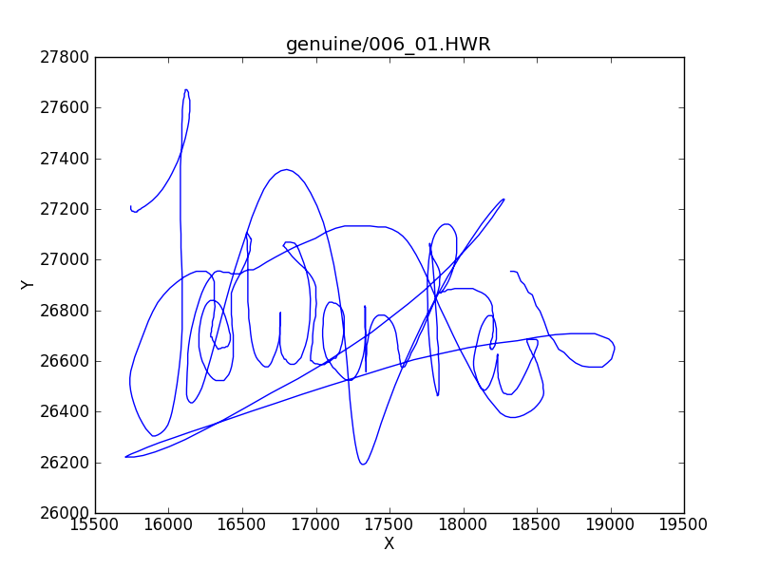
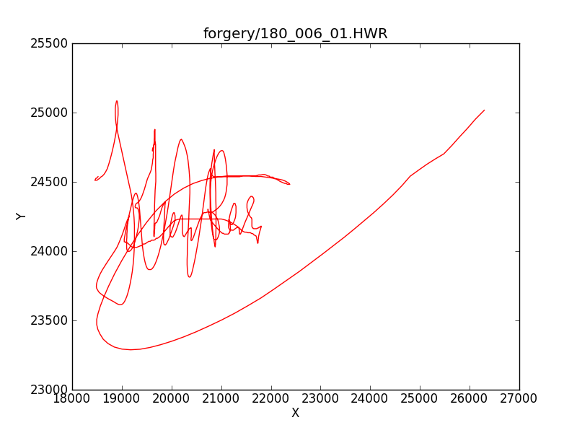
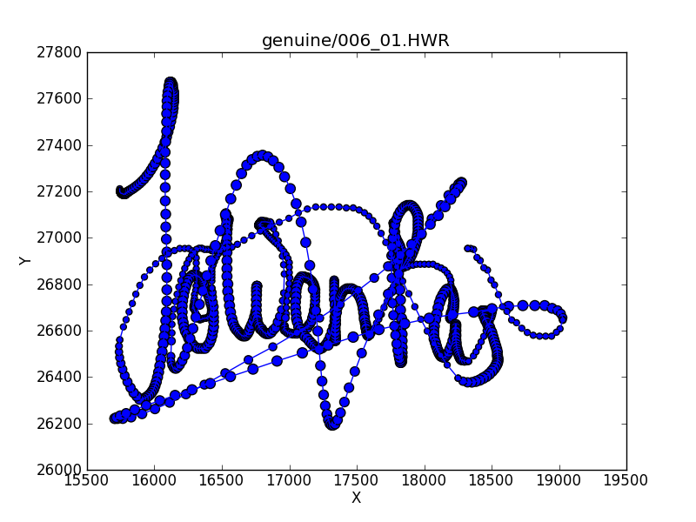
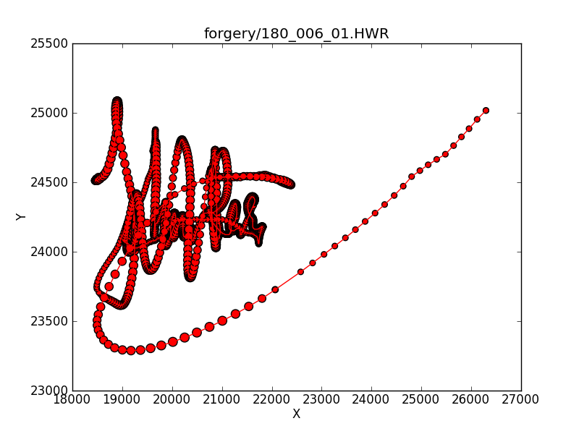

Slide 6
Megvalósítás
DTW algoritmust használtunk az összehasonlításra
Interneten találtunk egy DTW implementációt
A tanítóhalmaznak (a feladatkiírás ajánlása szerint) az aláírások felét választottuk (50-50)
A tanítóhalmaz osztály meghatározza az elemek közötti távolságokat, előállítja a távolságmátrixot
Eltárolja a legkisebb és legnagyobb távolságot, valamint kiszámítja az átlagos távolságot
  globális tulajdonságok

Slide 7
Megvalósítás
Az osztályozó ezután kiszámítja a kapott aláírás távolságát a tanító halmaz összes elemétől
Itt is elmenti a min, max és átlagos távolságot
Ez után osztályozza a teszt aláírást a tanítóhalmaz értékeihez hasonlítva
Két típusú osztályozást néztünk meg
  Ha a teszt aláírás min, max, átlag értéke kisebb, mint a tanító halmazban található elemek távolságainak minimuma, maximuma, átlaga, akkor elfogadjuk
  Ha a fenti 3 tulajdonságból legalább kettő kisebb, mint a tanítóhalmaz értékei, akkor elfogadjuk

Slide 8
Előzetes eredmények
A fenti tesztek eredményein még van mit javítani, a legjobb eredményt a maximális távolságok összehasonlítása adta (97,2%-os helyes döntéssel)
A legrosszabb 62,5% volt (az átlag távolság szerinti osztályozás esetén)

Slide 9
További tervek
További előfeldolgozás, több attribútum
Osztályozás paramétereinek finomítása (küszöbérték)
Keresztvalidáció
Globális tulajdonságok figyelembe vétele
Improved DTW algoritmus kipróbálása
HMM modell

